Slide 1
OPERATION DOUBLE CROSS
06-01-1995 1255LOC

Slide 2
SITAC
Messieurs bravo : L’amiral CocoBoobs est satisfait de ce début de campagne et désire pousser notre avantage acquis chèrement ce matin.
Nous avons ordre de prendre la matrise du ciel le plus rapidement possible afin d’assoir notre supériorité et couvrir nos troupes au sol par un soutien sans faille.
L’objectif principal pour cet après midi est de supprimer cette saloperie de SA11 qui nous a couté cher ce matin (objectif LION) et, conjointement avec la Navy, désactiver le réseau IADS plus au nord du Liban afin d’ouvrir la possibilité de frappe depuis la mer vers l’est de la Syrie (Objectifs GOPHER et TETRA).
Une fois ces objectifs atteint nous pourrons envisager de prendre des position stratégiques à l’enemi et progresser vers le cœur de la Syrie.
Messieurs à vos machines et continuez la poussée vers Damas !!

Slide 3
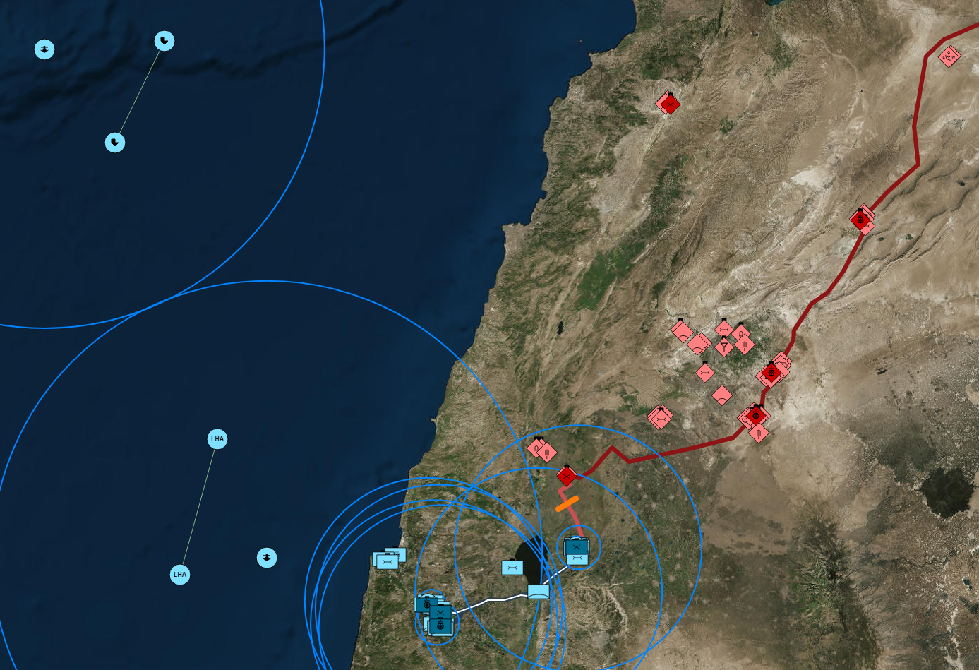
SITAC

Slide 4
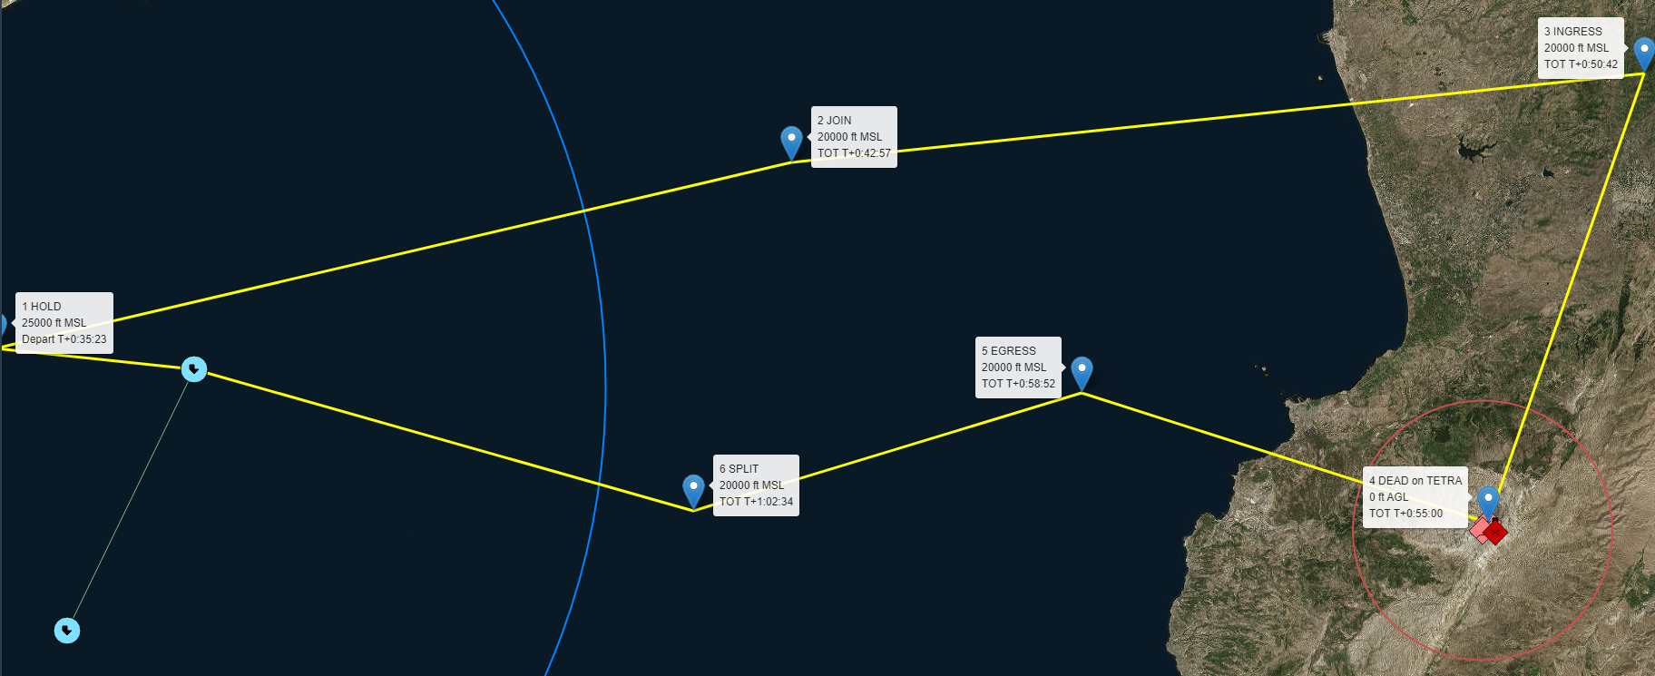
Tasking – TETRA
Flights :
Felix-1 s= WILD WEASEL
Frelon-1 = SEAD/DEAD
Frelon-2 = TARCAP (IA)
Felix-2 = TARCAP (IA)
TOT : 1355LOC
Target : TETRA
Site EWR
Secondary objective :
DEAD sur GOPHER
Self-Protect AA

Slide 5
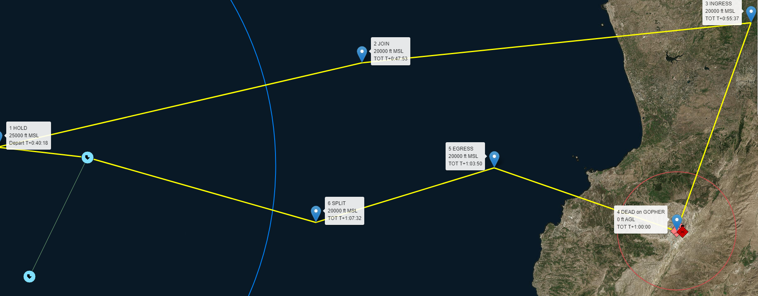
Tasking – GOPHER
Flights :
Frelon-3 = SEAD/DEAD
TOT : 1400LOC
Target : GOPHER
Site SA3
Secondary objective :
Self-Protect AA

Slide 6
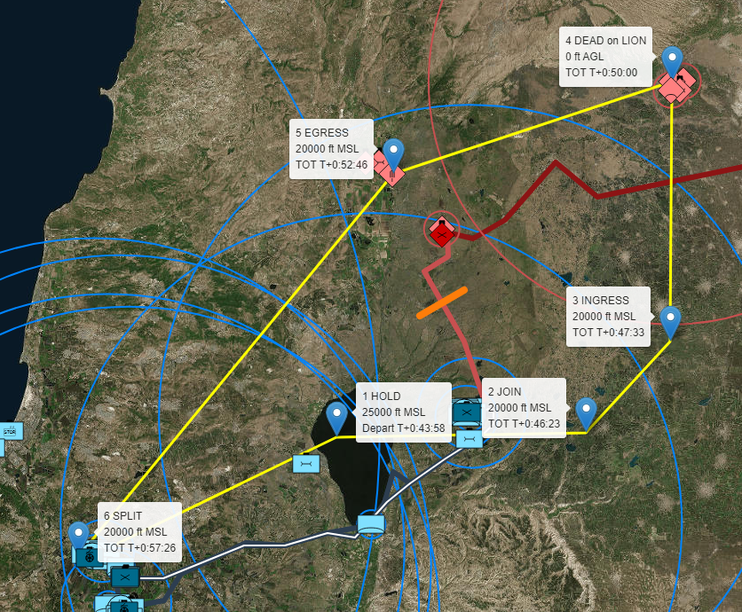
Tasking – LION
Flights :
Super-1 L= SEAD/DEAD
TOT : 1350LOC
Target : LION
Site SA11
Secondary objective :
Target CHIKEN sur waypoint 5

Slide 7
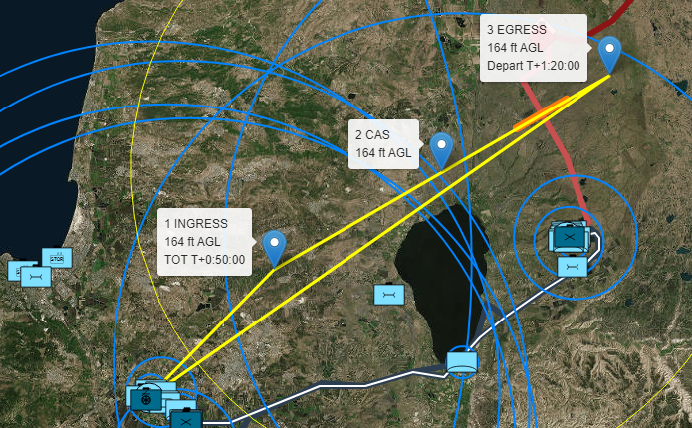
Tasking – CAS
Flights :
Apache-1 = CAS (IA)
Puffle-1 = CAS (IA)
TOT : 1350LOC
Un reaper est sur place :
Laser 1688
Couvert par 4 F15 et 2 Mirages

Slide 8
Intel Report
Artillerie Syrienne:
"MLRS_9K57_Uragan_BM_27",
"SPH_2S9_Nona",
"MLRS_BM_21_Grad",
"SPH_2S1_Gvozdika",
"SPH_2S19_Msta"
Unité repérées sur la ligne de front :
"IFV_BMP_1",
"IFV_BMP_2",
"APC_BTR_80",
"ARV_BRDM_2",
"APC_MTLB",
"APC_Cobra",
"MBT_T_55",
"MBT_T_72B",
"MBT_T_90",
"AAA_ZSU_57_2",
"IFV_BMP_3",
"MBT_T_80U",
"SAM_SA_19_Tunguska_2S6"
Aviation Syrienne:
"MiG_21Bis",
"MiG_23MLD",
"MiG_25PD",
"MiG_29S",
"Su_17M4",
"Su_24M",
"L_39ZA",
"Mi_24V",
"Mi_8MT",
"F14-A",

Slide 9
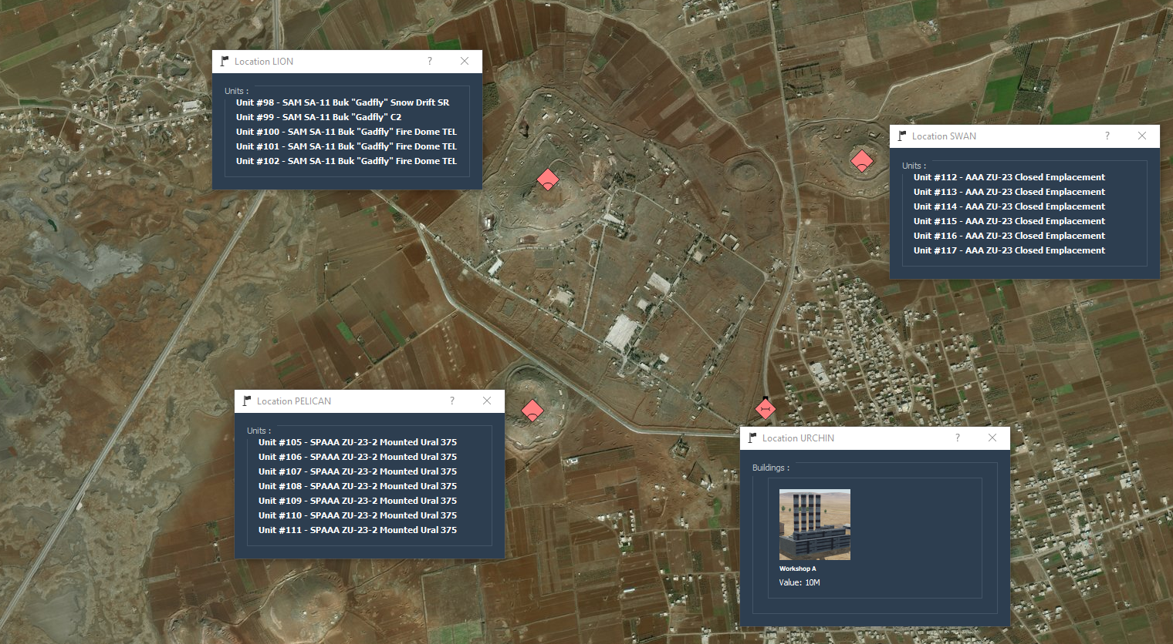
Intel Report
Reco sur zone LION

Slide 10
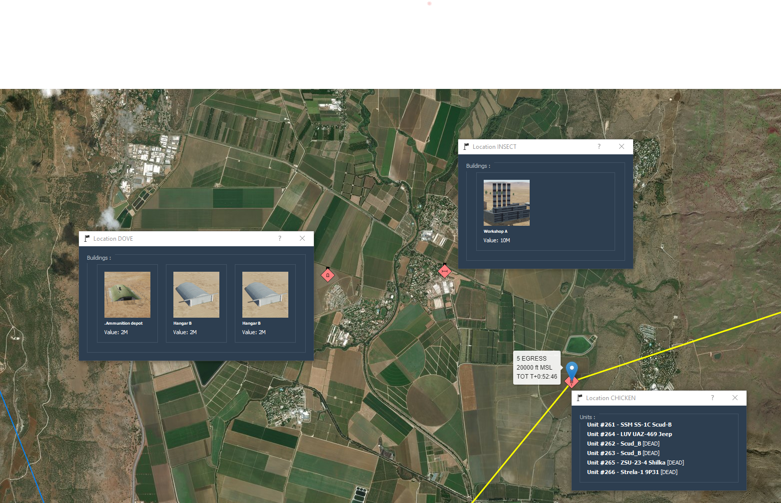
Intel Report
Reco sur zone CHICKEN

Slide 11
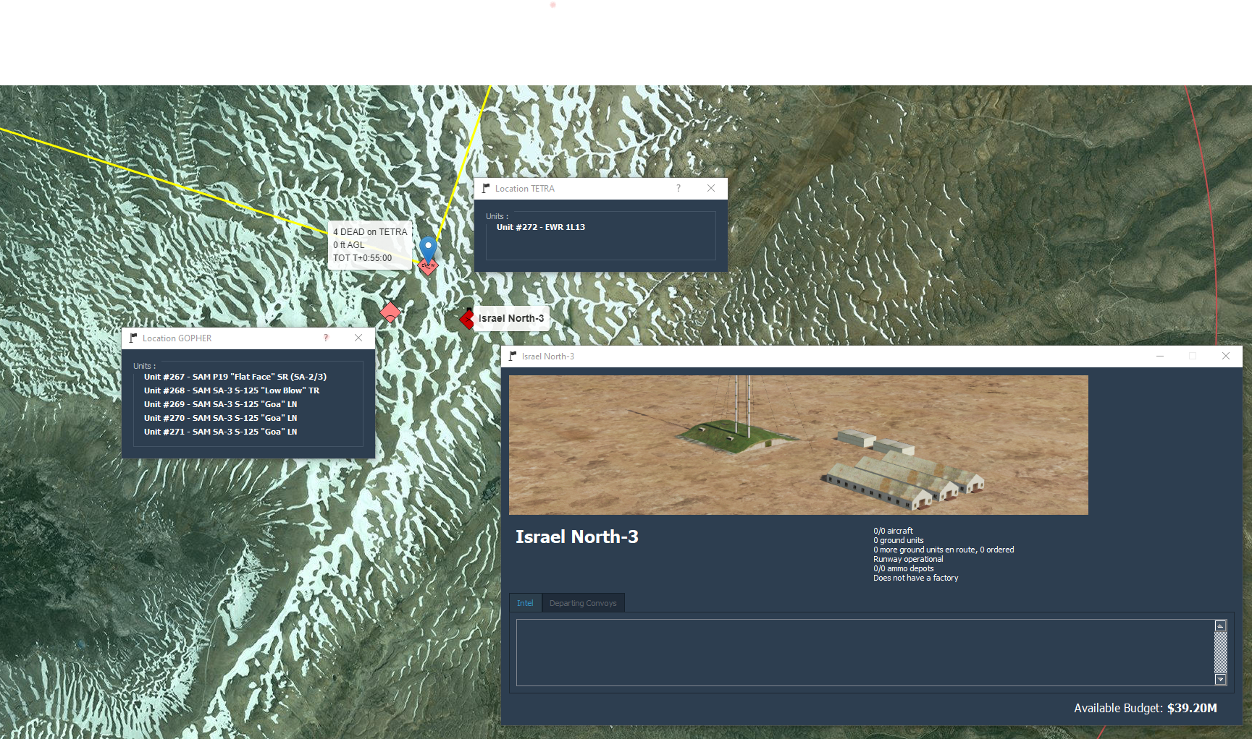
Intel Report
Reco sur zone TETRA

Slide 12
Support
EWR :
1 E3-A au sud du Théatre à 1315LOC
Annexe:
TARCAP au dessus de la ligne de front à 1340LOC
Strike sur HAWK (SA15) à 1055LOC
Fleet defense à 1310LOC
Strike sur PANGOLIN au Nord de la ligne de front à 1410LOC
Strike sur CHIKEN au Nord Ouest de la ligne de front à 1410LOC

